Slide 1
Pitäisikö limonaadilla olla sokerivero?
This project has received funding from the European Union’s Horizon 2020 research and innovation programme under grant agreement No 665100.

Slide 2
Sokeriverosta .....
Kyllä. Nykyään nuorisomme kuluttaa runsaasti virvoitusjuomia aterian kanssa ja kun ottaa huomioon niiden terveysvaikutukset - on aika vastustaa näitä tuotteita!
Ei. Ostamme niitä vaikka ne maksaisivat 50 senttiä enemmän. Juomme vain yhden coca colan kolmen sijasta päivässä.
Kyllä. Kansallisella tasolla on tehtävä jotain, jos valmistajat eivät ajattele kansalaisten terveyttä.
Ei. Jokainen löytää jonkun tutkimuksen väitteittensä tueksi. En kyllä ymmärrä miksi sokeri on niin paha ja miksi veroa ei olisi virvoitusjuomille, jotka sisältävät keinotekoisia makeutusaineita?
Kyllä. Keinotekoisilla makeutusaineilla on jopa suurempi vaikutus ihmisten terveyteen ja niitä myös pitäisi verottaa.
Ei. Tällä verolla kaikki ruoka tulee kalliimmaksi, koska monet tuotteet sisältävät sokeria.

Slide 3
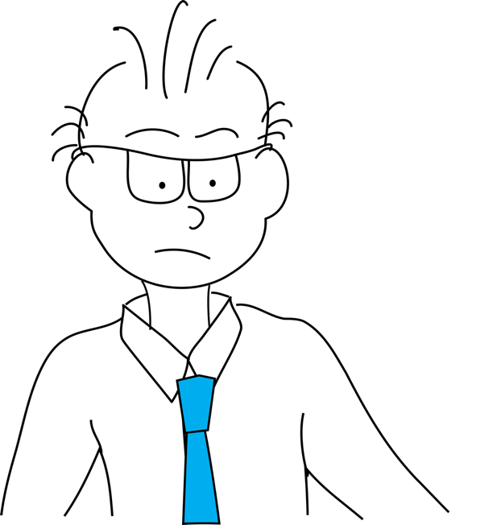
Sokerivero?
Virvoitusjuomien valmistajien liiton jäsen
Yrittäjyysministeri
Liikalihavien lasten määrä on kasvussa.
On osoitettava riippuvuus tuotteiden sokerin ja ylipainon välillä.
Vain 3% päivittäisestä kalorimäärästä saadaan virvoitusjuomista. Ruokavero ei toimi – ihmiset vaihtavat tuotetta.
Käytettäessä päivittäin suuria määriä sokeria sisältäviä virvoitusjuomia diabeteksen ja sydänsairauksien riski kasvaa.
Valmistajat ovat jo vähentäneet virvoitusjuomien sokeria. En voi sanoa, että kuluttajat suosisivat näitä tuotteita. Kuitenkin nämä tuotteet auttavat sokerin kulutuksen vähentämisessä.
https://pixabay.com
Tarkoitus on kannustaa valmistajia vähentämään sokerin määrää virvoitusjuomissa.
https://pixabay.com

Slide 4
Keskustelu – sokeriveron puolesta vai vastaan?
Ryhmät (4 oppilasta ryhmässä).
Puolet ryhmistä kannattaa sokeriveroa ja toinen puoli on vastaan ja molemmat ryhmät hakevat tietoa väitteidensä tueksi.
Kaikki ryhmät keskustelevat aiheesta ja tekevät päätöksen – tarvitaanko sokerivero vai ei?

Slide 5
Vierailu virvoitusjuomatehtaassa
Tapaaminen tutkimus- ja kehitysosastolla
R & D prosessi
http://blog.draperinc.com/2012/11/screen-real-estate-in-video-conferencing/business-team-at-a-video-conference/
Image: Community for Advancing Discovery Research in Education
http://www.globalspec.com/learnmore/engineering_technical_services/research_development_services
http://growingleaders.com/blog/leadertip-2-how-to-lead-a-productive-team-meeting/
http://thewordhome.pw/business-meeting-presentation/
http://www.intronlifesciences.com/research-development.php?lang=

Slide 6
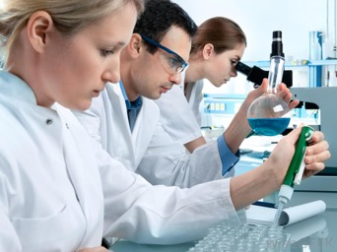
R&D Laboratorio
http://mydrinkbeverages.com/consulting/beverage-development/beverage-testing-laboratory
http://www.germaninnovation.org/news-and-events/news/news-item?id=a707e8fa-bb2e-e411-91f5-000c29e5517f
http://www.aiche.org/academy/courses/ela909/sache-certificate-program-basics-laboratory-safety
https://www.contractlaboratory.com/labclass/industries/food.cfm
http://www.wisegeek.com/what-does-a-physical-chemist-do.htm#people-working-in-a-chemistry-lab
https://pixabay.com/en/juice-glass-lemonade-straw-iced-35236/

Slide 7
Ruokateknologian ja biokemian laboratoriot
Biokemia
Ruokateknologia
Biokemistin tarvitsemat taidot
Analyyttine ajattelu
Matematiikka
Kokeellisen työskentelyn taidot ja raportin kirjoittamistaidot
Viestintätaidot (suullinen ja kirjallinen)
Esittämistaidot
Ajanhallintataidot
Luova ajattelu
Ongelmanratkaisutaidot
IT taidot
Suunnittelutaidot
Havainnointitaidot
Kriittinen ajattelu
Luetun ymmärtäminen
Ruokateknologin tarvitsemat taidot
Kiinnostus luonnontieteisiin ja miten sitä sovelletaan ruokaan
Puhtaus ja tiukat hygieniasäännöt
Pikkutarkkuus
Viestintätaidot (suullinen ja kirjoitettu)
Johtamistaidot
Tiimityötaidot
Numeropää ja ongelmanratkaisutaidot
Ajanhallintataidot ja organisointitaidot
Markkinatietoisuus

Slide 8
Informaatioisku
Sairaalat
Potilasnäytteiden analysointi
Hallinto
Luonnontieteelisen toiminnan ohjaus
Lakitoimistot
Luonnontiede-tapausten käsittely
Ruokateollisuus
Ruoan turvallisuus
Farmasian laboratoriot
Lääkkeiden kehittäminen
Töitä biokemistille
Julkaisu
Tieteellisten artikkeleiden arviointi
Yliopistojen laboratoriot
Tutkimus (geeni terapia)
Kosmetiikkateollisuus
Turvallisten ja tehokkaiden tuotteiden suunnittelu
Myynti ja markkinointi
Uusimman teknologian myynti
http://www.biochemistry.org/Portals/0/Education/Docs/Biochem_Booklet_web.pdf

Slide 9
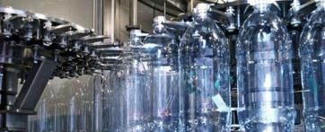
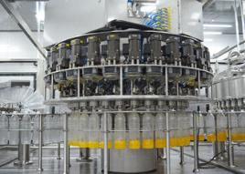
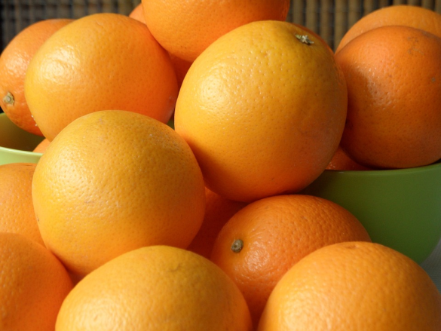
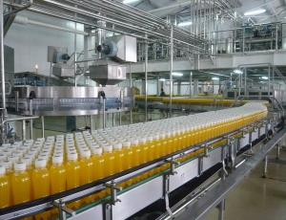
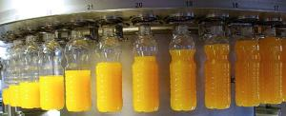
Virvoitusjuoman valmistaminen
Tuotanto-osastolla
http://www.sidel.es/equipos/sistema-de-soplado-llenado-y-tapado
http://www.bottle-fillingmachines.com/sale-1287081-4-in-1-pet-bottle-hot-filling-line-juice-beverage-bottle-filling-machine.html
https://pixabay.com/en/oranges-fruit-bowl-orange-194850/
http://www.sidel.fr/equipements/remplissage
http://www.zjgjiashun.com/product/html/?13.html
https://pixabay.com/en/juice-glass-lemonade-straw-iced-35236/

Slide 10
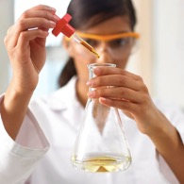
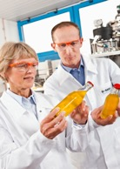
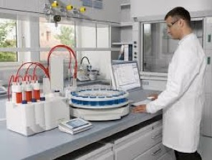
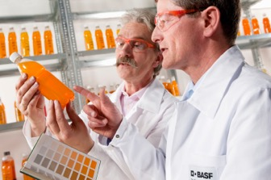
Laadun tarkkailu
Laadun tarkkailun osastolla
http://www.laboratoryequipment.com/articles/2012/09/all-out-attack-food-contaminants

Slide 11
Haastattelu
http://interviewsos.com/wp-content/uploads/2012/11/shutterstock_79903738.jpg

